Slide 1
Escuela Comercial Cámara de Comercio. Administración de la Producción.
Actividades de la Semana 5.
Del 13 al 17 de Noviembre.
Profesor Alejandro G. Valdés.
Grupos F53A

Slide 2
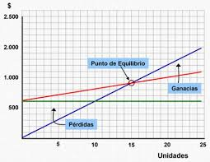
Punto de Equilibrio en la Producción.
El punto de equilibrio es el volumen de producción y ventas con el cual el ingreso total compensa exactamente los costos totales, que son la suma de los costos fijos y los costos variables.
El punto de equilibrio es una representación grafica o matemática del nivel de apalancamiento. Se basa en la relación entre los ingresos totales de la empresa y su costo total, según cambia la producción.

Slide 3
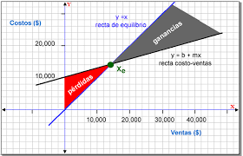
Análisis del Punto de Equilibrio.
1. Determinar el nivel de operaciones necesario para cubrir todos los costos relativos a estas
2. Evaluar la rentabilidad de los diversos niveles de producción y ventas
3. Planear la producción
4. Planear las ventas
5. Planear resultados antes y después de ISR y PTU
6. Controlar costos
7. Tomar decisiones
En el análisis de equilibrio intervienen costos y gastos.

Slide 4
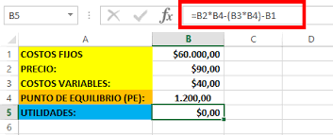
Tipos de Costos (Fijos y Variables).
Los Costos Fijos son aquellos que permanecen constantes en su magnitud. Estos costos son una función del tiempo y no de las ventas, por lo general se establecen mediante un contrato. Como: Sueldos, rentas, las depreciaciones y amortizaciones de activo.
Los Costos Variables son aquellos que son directamente proporcionales al volumen de producción y/o distribución; a mayor producción corresponderá mayor cantidad de estos costos. Como: La materia prima directa, en donde para producir un artículo "x" se requiere 3 metros de material "a"; para producir 1.000 artículos "x", sé requerirán 3,000 metros de material "a". La energía eléctrica aplicada a la producción, la mano de obra excedente de la producción.

Slide 5
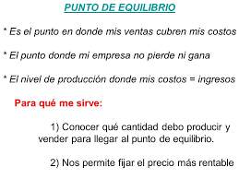
Gasto.
Es el decremento bruto de activos o incremento de pasivos experimentado por una entidad, con efecto en su utilidad neta, durante un periodo contable, como resultado de las operaciones que constituyen sus actividades primarias o normales y que tienen por consecuencia la generación de ingresos.

Slide 6
Instrucciones:
De forma individual, analiza ampliamente los datos de estas 4 posibilidades de Producir que tiene la Empresa:

Slide 7
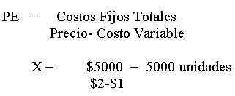
Instrucciones:
Una vez desarrollada la Investigación, substituye la formula y grafica el PE de cada uno de los 4 casos. prepara una participación en clase para tu evaluación continua.

